Slide 1
DEUTSCH PROJECT
By : Rita Halteh.
Klasse : 7C.

Slide 2
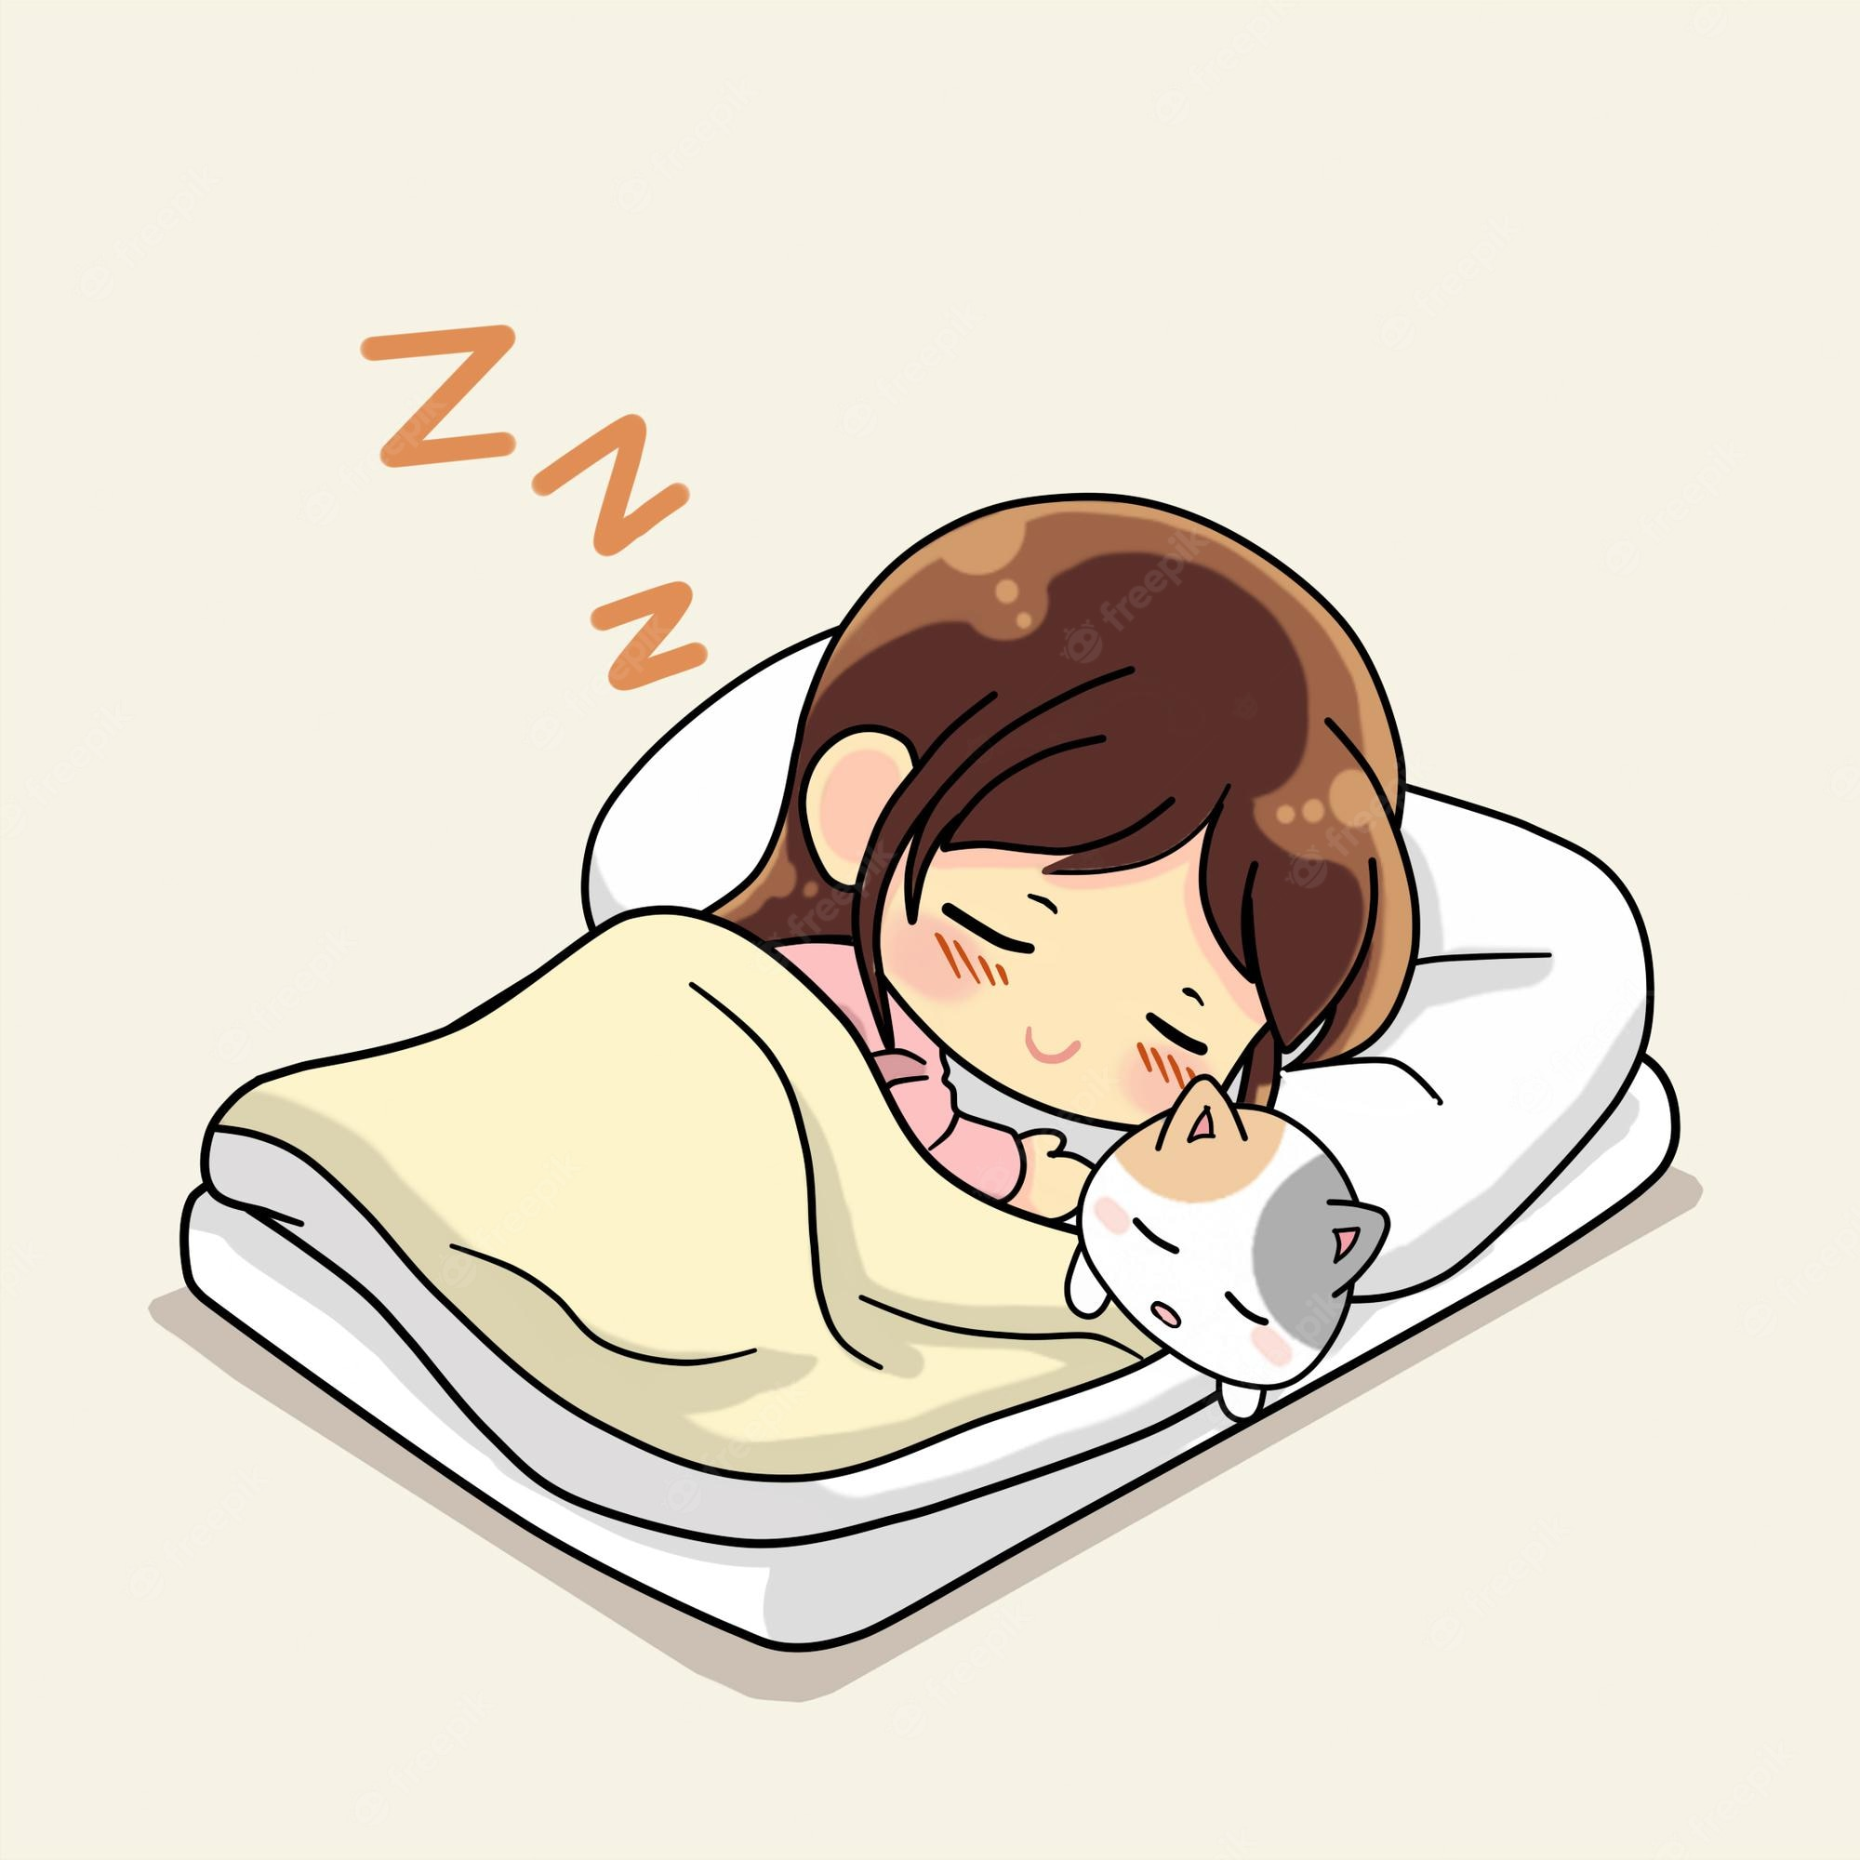
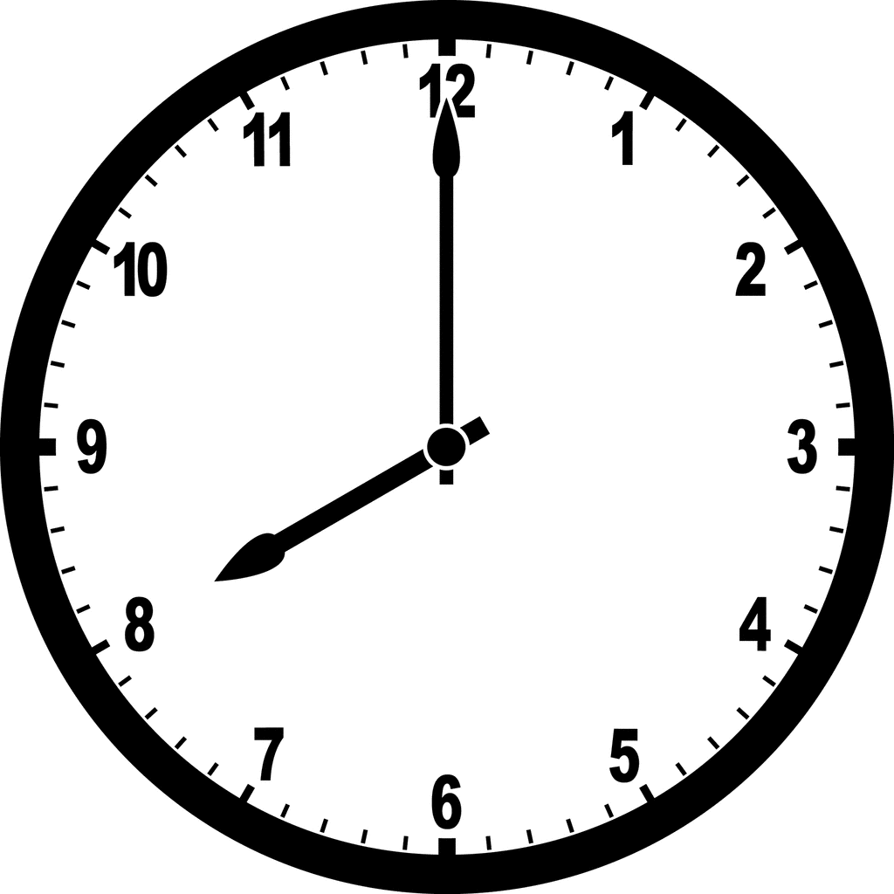
DEUTSCH PROJECT
Ich gehe um acht Uhr Abends schlafen.

Slide 3
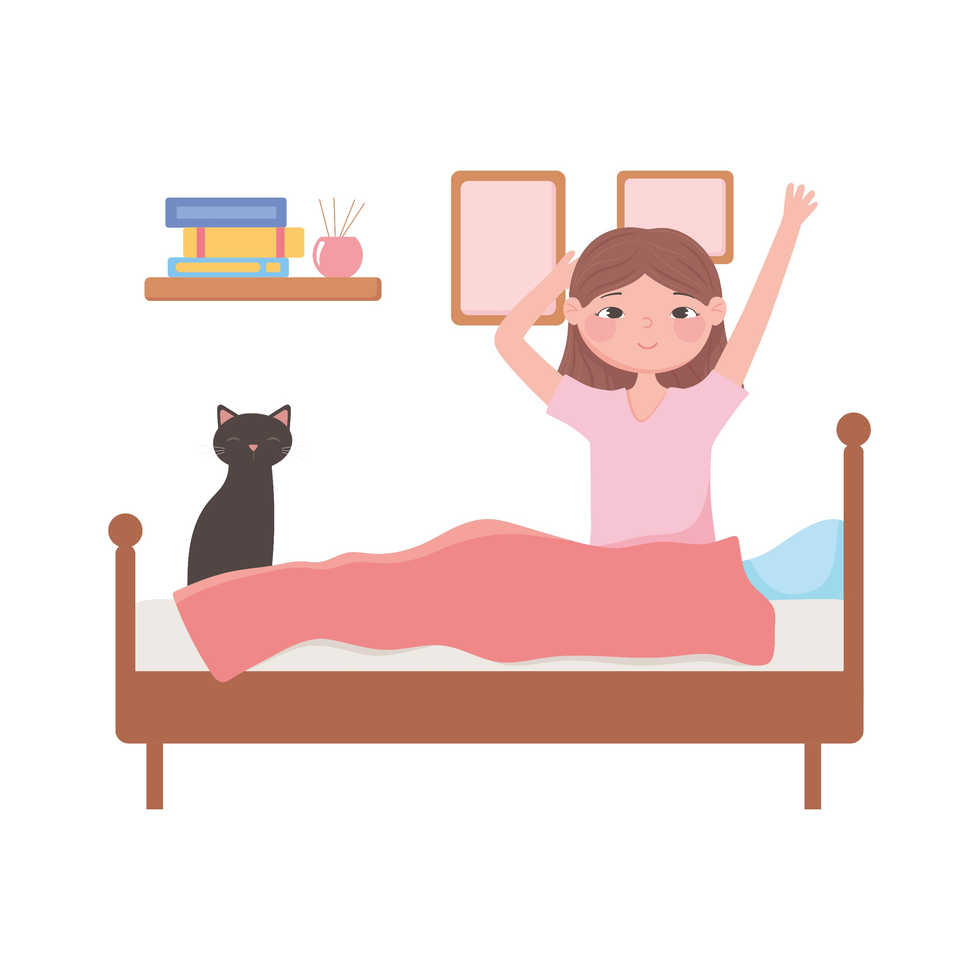
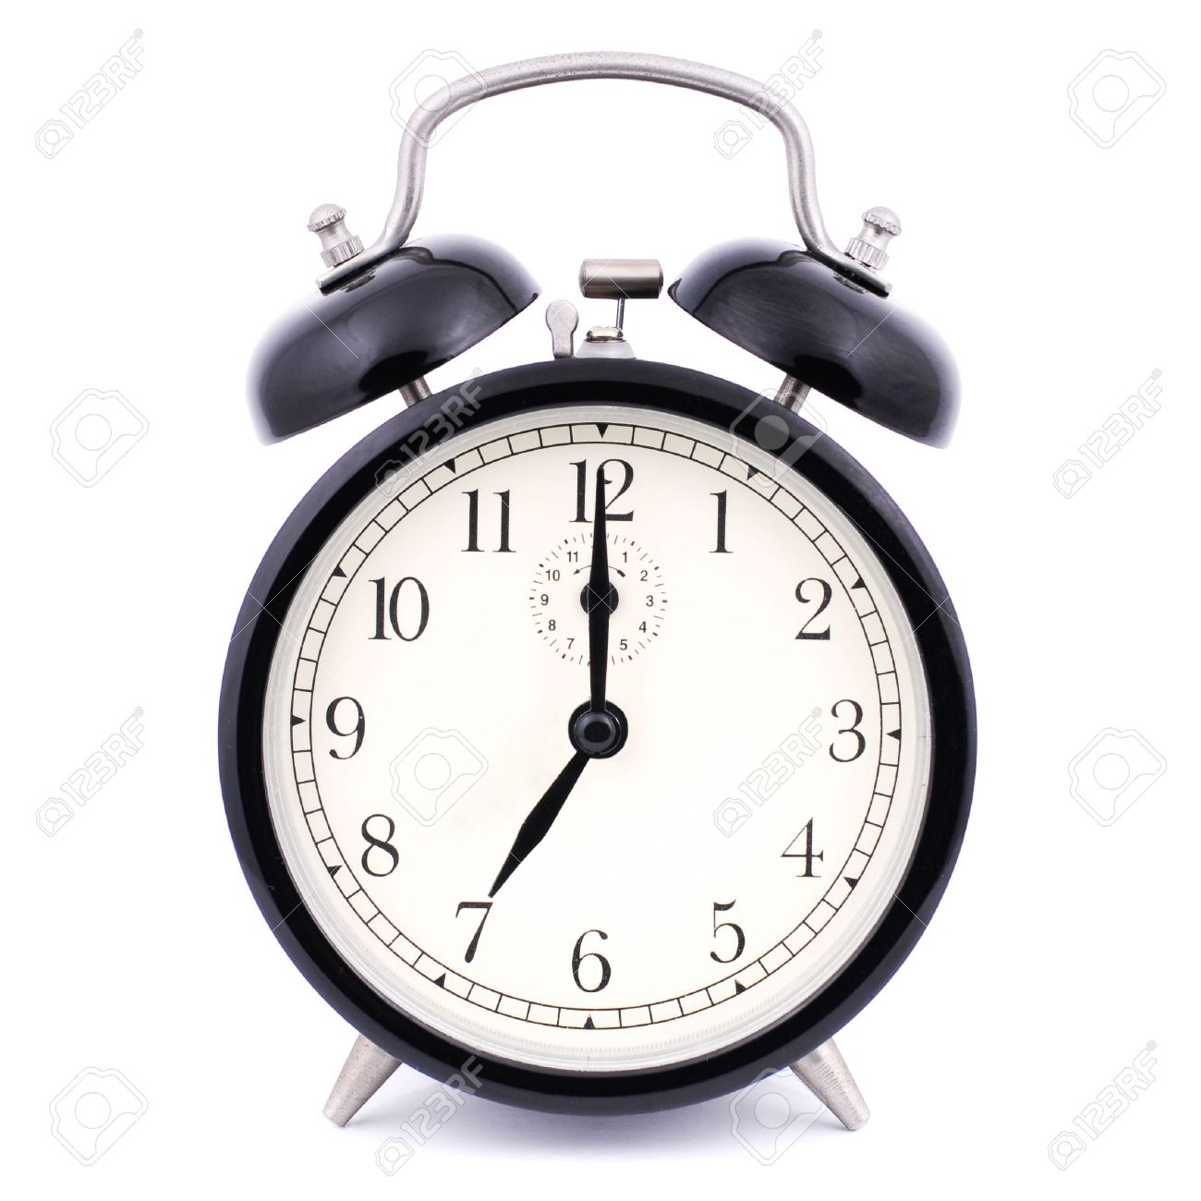
DEUTSCH PROJECT
Ich wache um sieben Uhr Morgens auf.

Slide 4
DEUTSCH PROJECT
Ich gehe um halb sieben Uhr morgens Frühstück kochen.

Slide 5
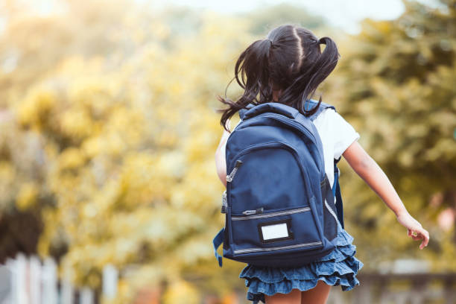
DEUTSCH PROJECT
Um acht Uhr Morgen ich gehe ein Schule.

Slide 6
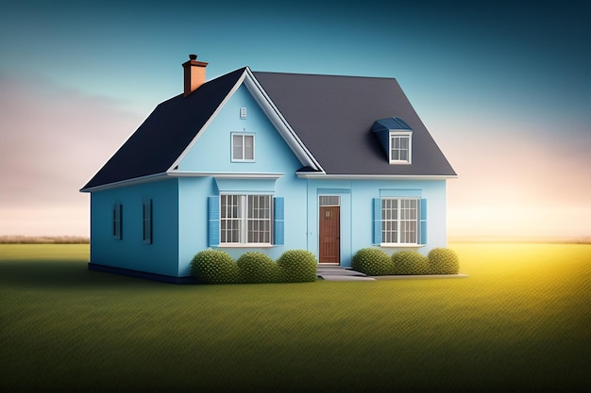
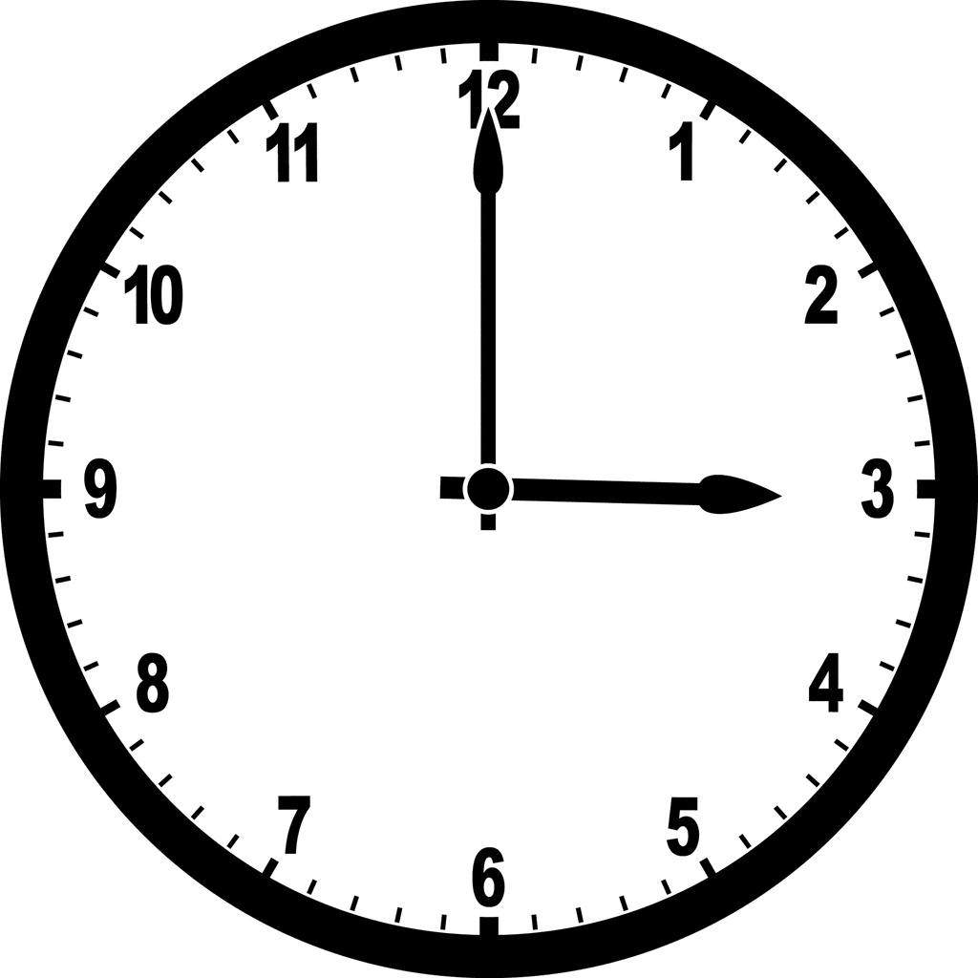
DEUTSCH PROJECT
Ich komme um drei Uhr abends Hause.

Slide 7
DEUTSCH PROJECT
Ich mache um vier Uhr abends Hausaufgaben.

Slide 8
Danke!

